Slide 1
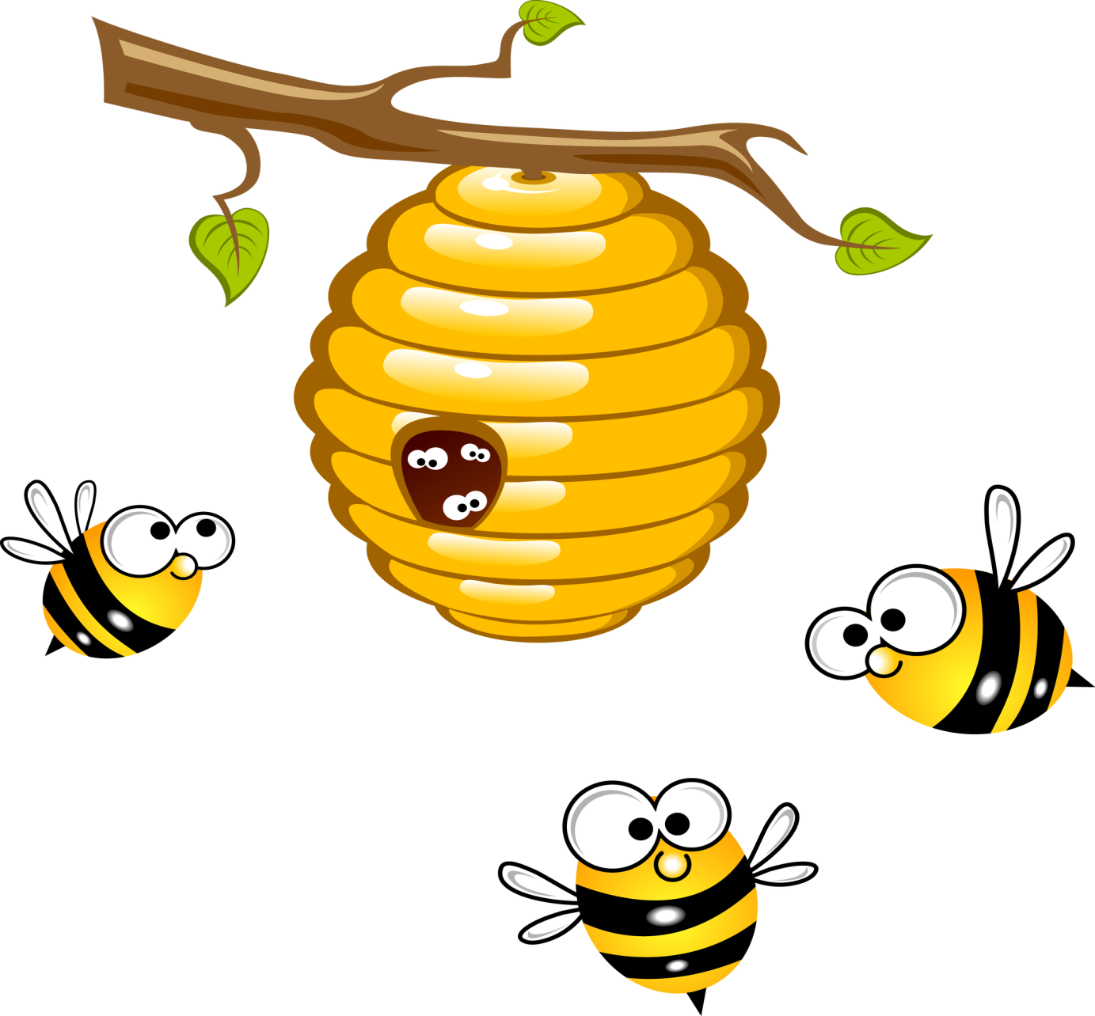
Пчелы
Калашникова Е.Ю.

Slide 2
сладкий домик
Посетить хотят все дети
Самый сладкий дом на свете.
Но хозяева жужжат,
Сладкий домик сторожат. (Улей.)
Мед на зиму припасла
Работящая... (пчела).
Домок маленький,
а жителей — счету нет. (В улье пчелы.)

Slide 3
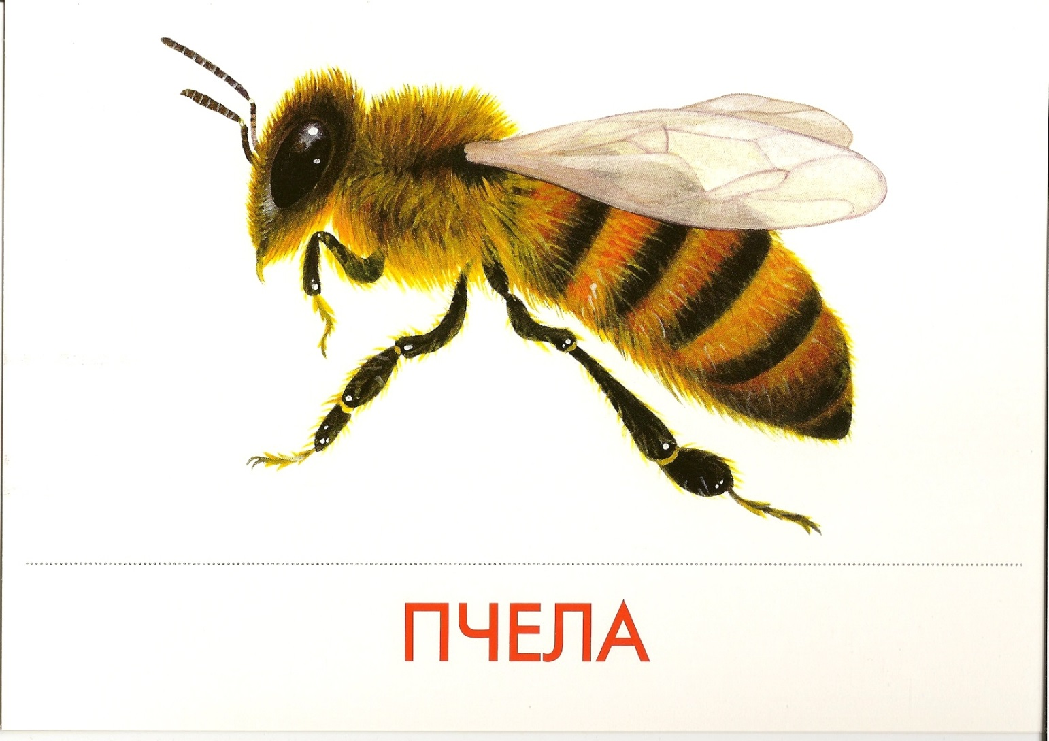
Пчела

Slide 4
История
О пчелах люди знали еще в доисторические времена. По-видимому, сначала они случайно находили в лесу гнезда диких пчел: скажем, повалил ветер дерево с дуплом и человек смог безнаказанно полакомиться медом. Возможно, что и медведь, разорив гнездо, оставлял часть сотов с медом. Так или иначе, вскоре люди и сами научились находить пчелиные гнезда.

Slide 5
Пчелы - насекомые
Пчела относиться к типу членистоногие, классу насекомые, отряду перепончатокрылые и семейству пчёлы.
Пчёлы — высокоорганизованные насекомые.
В частности, общественные пчёлы совместно осуществляют поиск пищи, воды, жилья при необходимости, совместно защищаются от врагов. В улье пчёлы совместно строят соты, ухаживают за потомством, маткой.

Slide 6
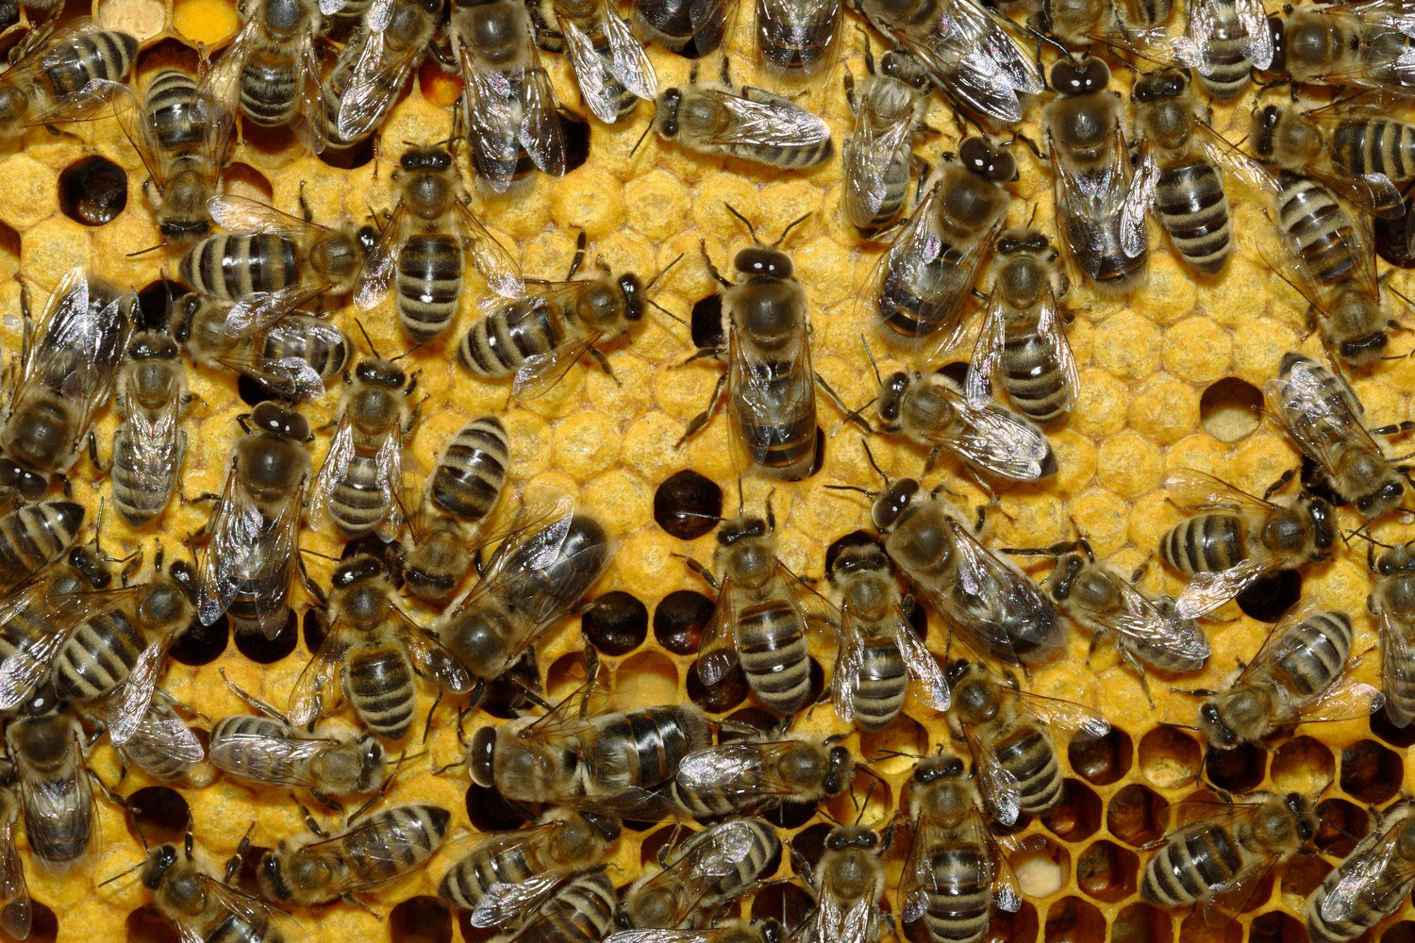

Slide 7
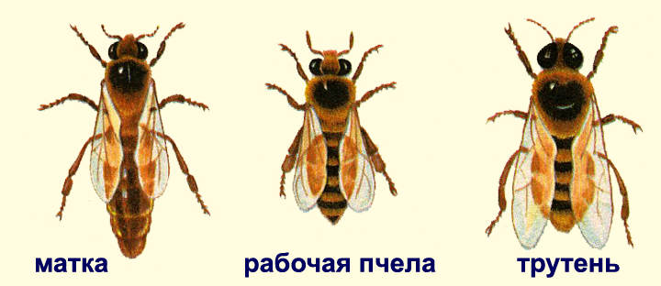
Ви

Slide 8
Пчелы — лучшие друзья цветов. Это может показаться странным, ведь пчелы выпивают нектар цветов и уносят большую часть их пыльцы. Однако эти действия являются именно той частью совместной жизни флоры и фауны, от которой зависит выживание цветковых растений на Земле.

Slide 9
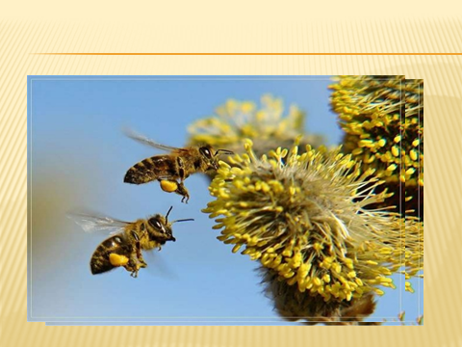

Slide 10
Даже дети знают, что с цветов пчелы собирают мед. Однако это не совсем так. Мед пчела производит, а вот делает она эту сладость из того, что соберет с цветов. Что же собирают пчелы? Основное вещество, которое пчела ищет в цветке, – это нектар, прозрачный сладкий сок. Этот сок содержит до 70 % сахара.
Также в нектаре присутствуют эфирные масла, которые позволяют пчеле обнаружить нектар с определенным запахом. Именно из нектара, принесенного в улей рабочей пчелой, в дальнейшем получается мед. Пчела-сборщица, передает добытый нектар пчеле-приемщице, а та уже подвергает его переработке: избавляет от лишней влаги и обогащает полезными веществами.

Slide 11
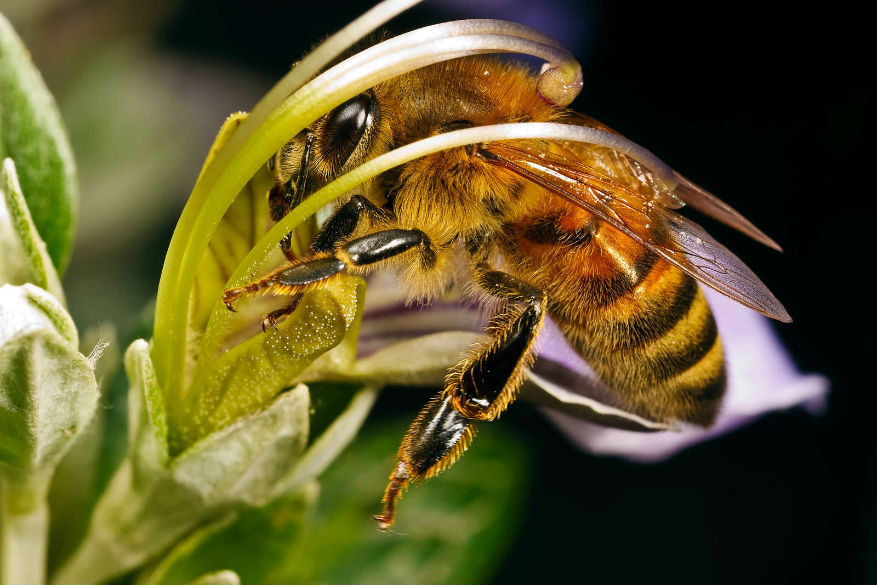

Slide 12
Медоносные пчелы — одни из немногих насекомых, которых человек смог «приручить». На пасеках человек создает наиболее благоприятные условия для развития семей пчел, предоставляет им специальные домики — ульи, подкармливает их зимой, когда нет нектара и пыльцы, борется с болезнями и вредителями и при этом получает от пчел такие незаменимые продукты, как мед, воск, пыльцу, прополис, пчелиный яд, маточное молочко.

Slide 13
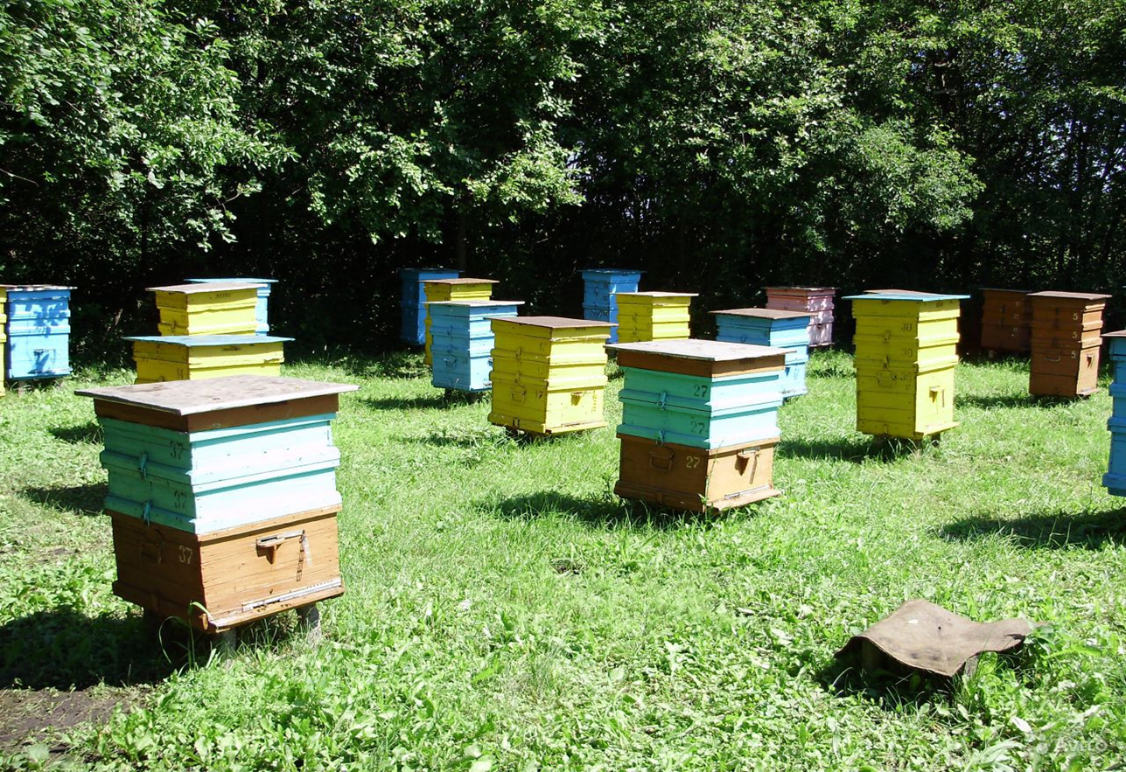

Slide 14
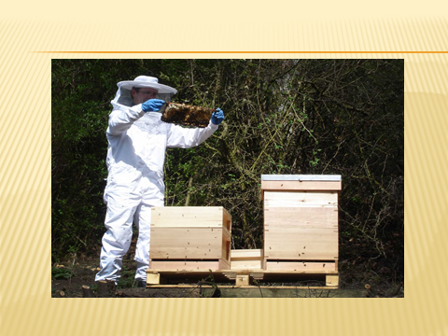

Slide 15
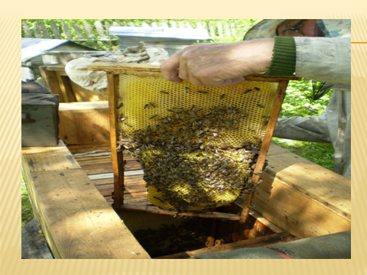

Slide 16
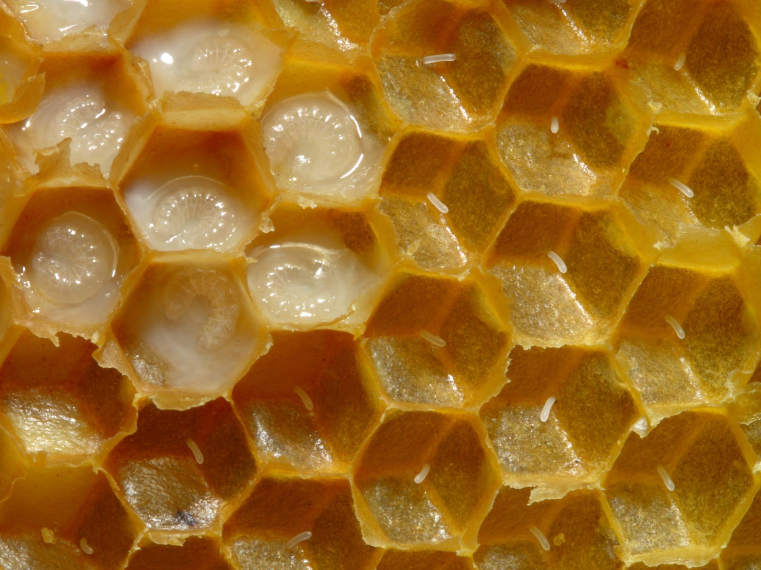

Slide 17
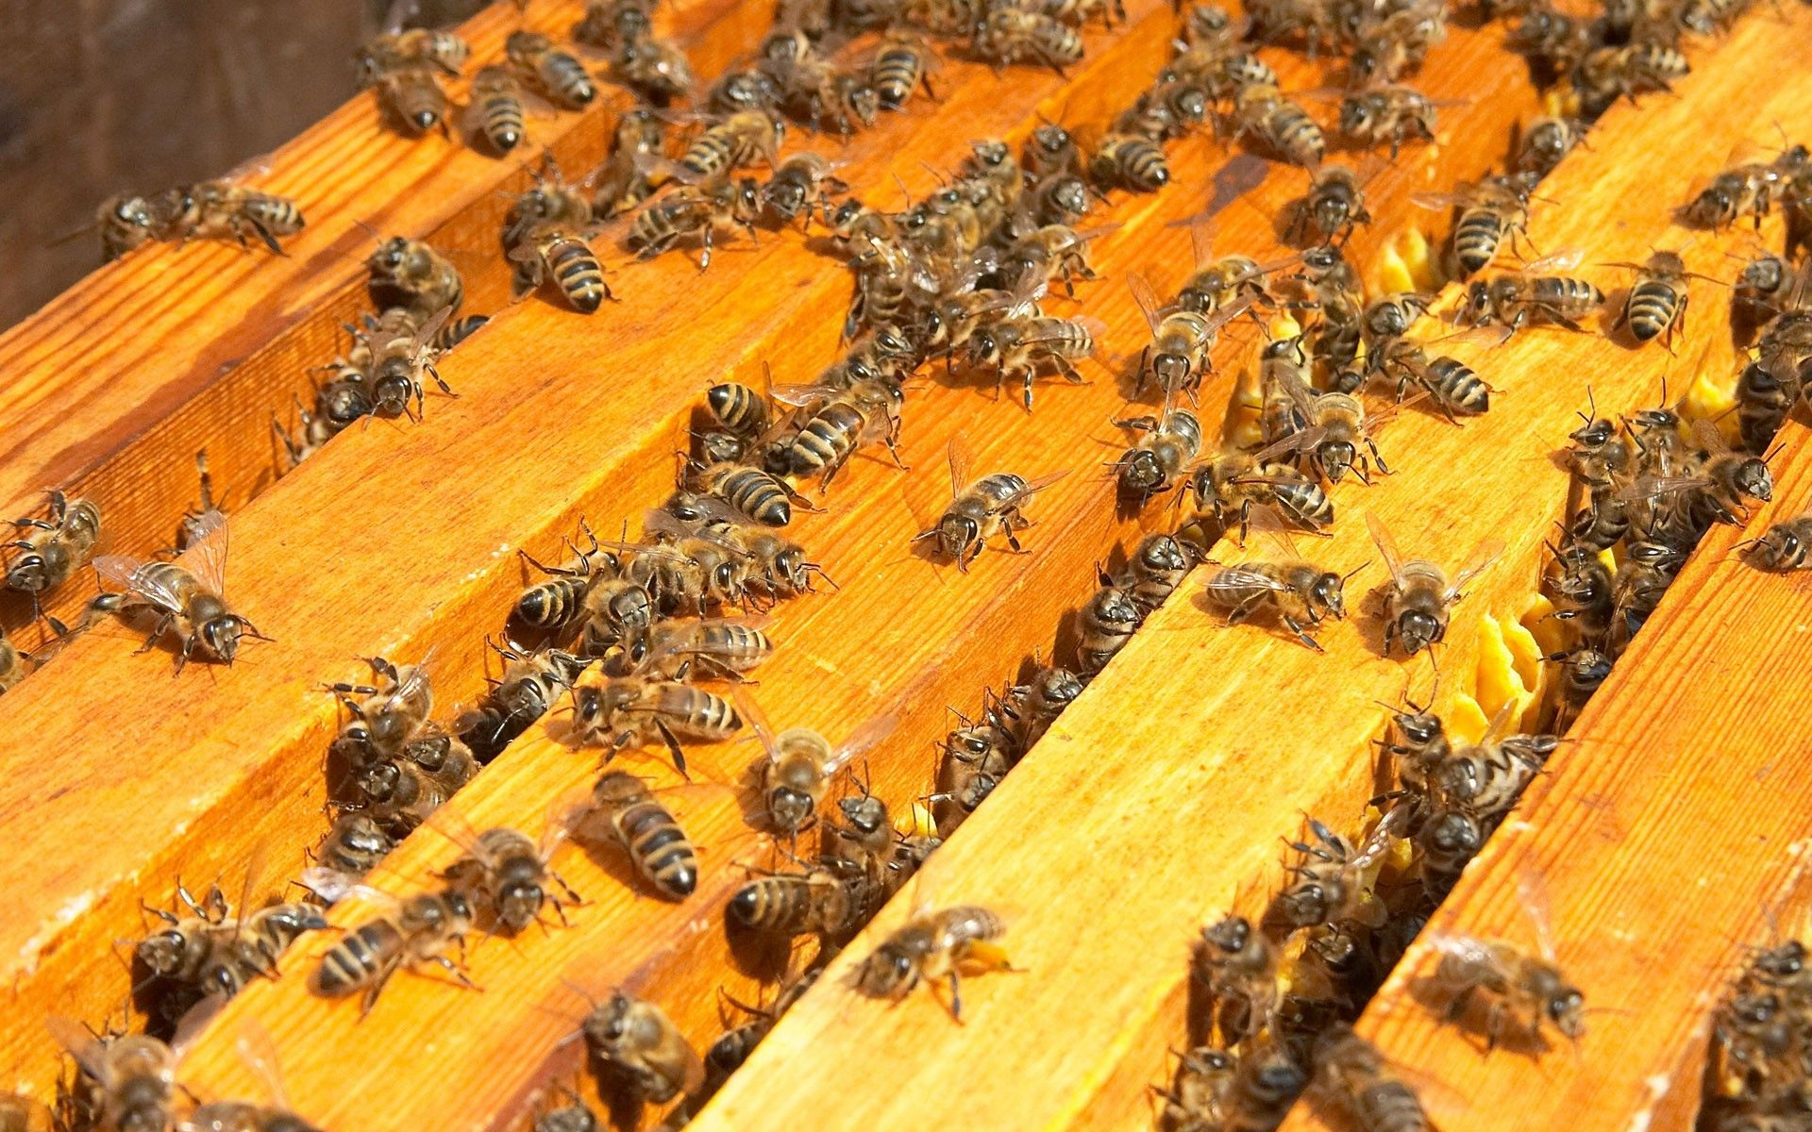

Slide 18
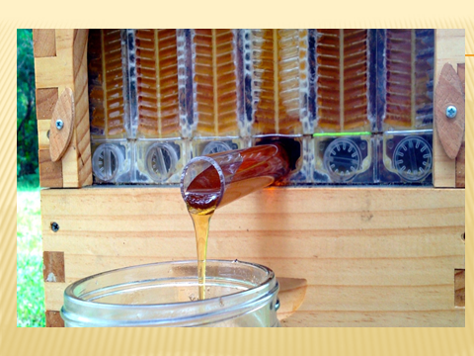

Slide 19
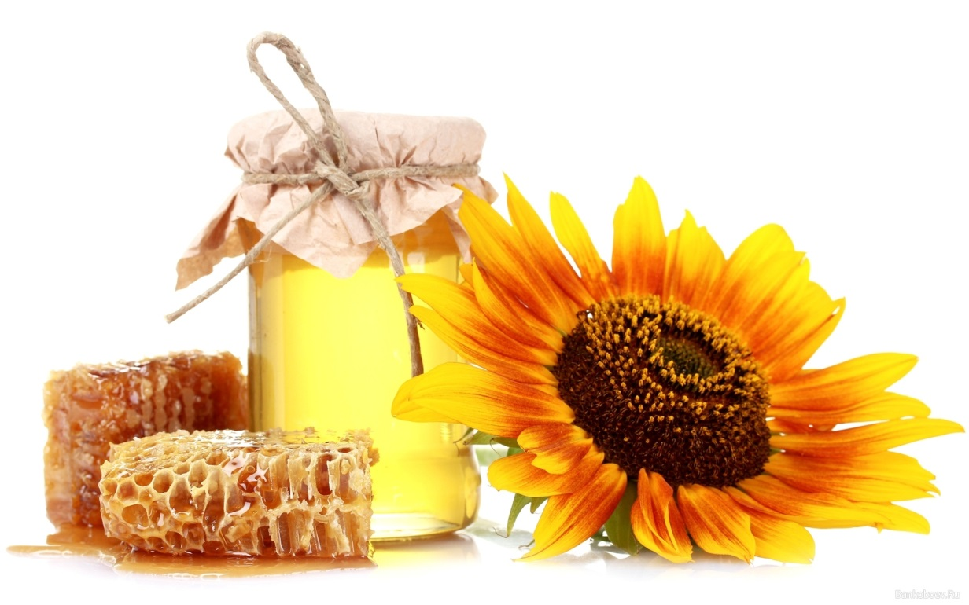
Мёд очень полезен для здоровья.

Slide 20
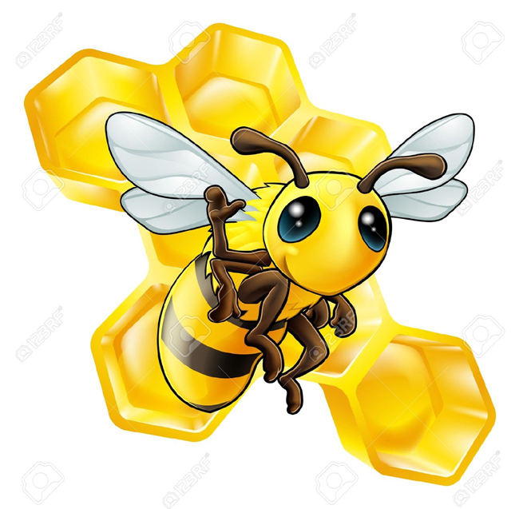
Будьте здоровы!

